Slide 1

CODEHIVE 산출물

Slide 2
목차
사용기술 스택
프론트엔드
백엔드
인프라
2. 기술 설치
프론트엔드
백엔드
3. 실행방법
공통
프론트엔드
백엔드
4. 프로젝트 소스
프론트엔드
백엔드
5. 배포방법
프론트엔드
백엔드
6. 시연 시나리오

Slide 3
사용기술 스택

Slide 4










a. 프론트엔드
node.js
React
Typescript
Vite
OpenVidu
axios
draft.js
codemirror
Yjs
React-Quill
1. node.js : 18.16.1
2. Vite : 4.4.0
3. React : 18.2.0
4. Typescript : 5.0.2
5. openVidu : 2.28.0
6. axios : 1.4.0
7. draft.js : 0.11.7
8. codemirror : 6.0.1
9. react-quill : 2.0.0
10. yjs : 13.6.7

Slide 5












b. 백엔드
설치
Gradle Build
1. mysql-installer-community-8.0.33.0
2. Redis0x64-3.0.504
3. zulu17.42.19-ca-jdk17.0.7-win_x64
1. Spring Data JPA 6. Oath2
2. Spring Security 7. Gmail SMTP Server
3. JWT 8. STOMP
4. MongoDB
5. OpenVidu

Slide 6



c. 인프라
Amazon EC2
AWS Lambda
Vercel

Slide 7
2. 사용기술 설치

Slide 8
프론트엔드

Slide 9
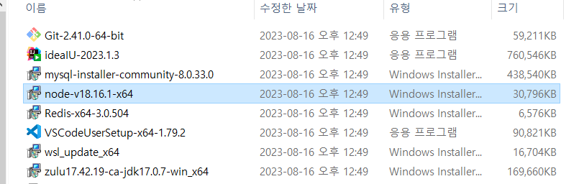
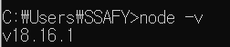
Node.js 설치
다운로드 주소 : https://nodejs.org/ko/download
node-v18.16.1-x64
1. 제공된 installer 혹은 다운로드 주소를 통해 받은 installer 실행 및 설치
2. node 설치 확인 : command창에 node -v 입력

Slide 10
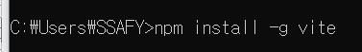
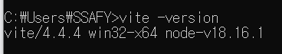
Vite 설치
node.js 설치 후
진행 필수!!
튜토리얼 링크 : https://ko.vitejs.dev/guide/
1. Command 창에 입력 : npm install -g vite
2. vite 설치 확인 : vite -version

Slide 11
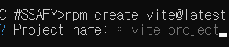
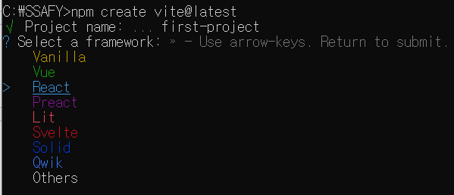
React + Typescript 설치
+
1. 프로젝트를 만들려는 폴더에서 command 실행
Vite 설치 후
진행 필수!!
2. npm create vite@latest 입력 후 프로젝트명 입력
3. framework React 선택

Slide 12
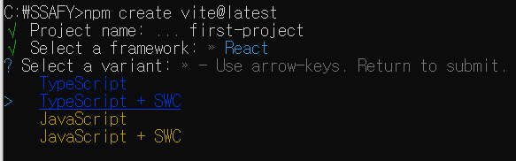
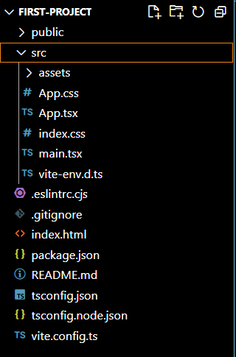
React + Typescript 설치
+
4. variant Typescript + SWC 선택
5. 정상적으로 만들어진 프로젝트 구조

Slide 13
React + Typescript 설치
+
4. variant Typescript + SWC 선택
5. 정상적으로 만들어진 프로젝트 구조

Slide 14

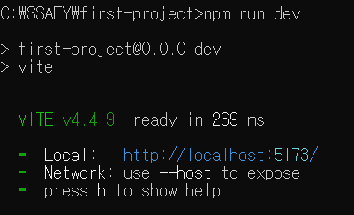
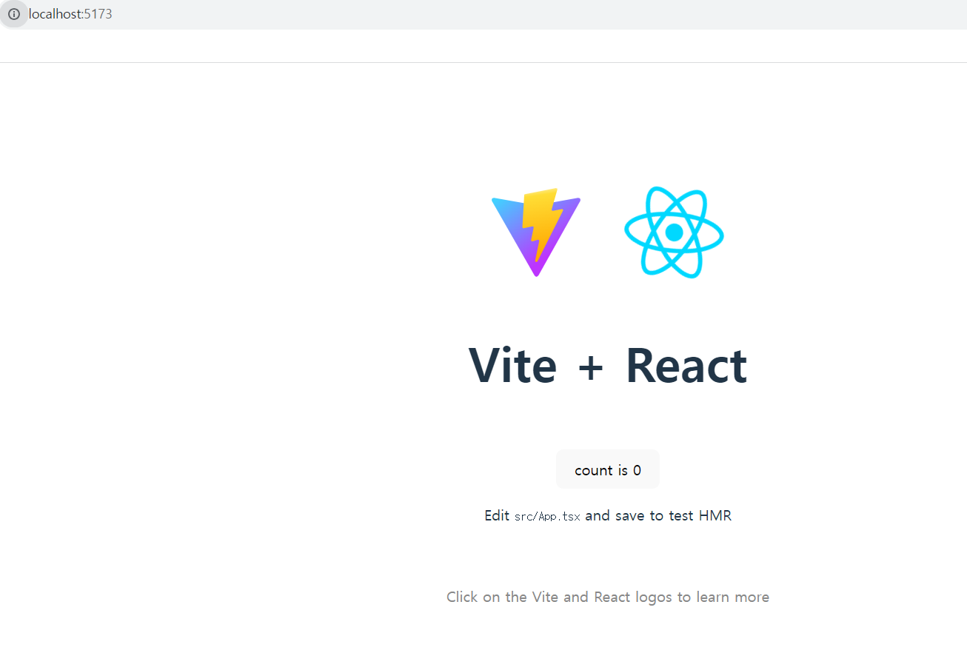
React + Typescript 설치
+
6. 만들어진 프로젝트경로에서 npm install 입력
7. npm run dev 입력
8. 정상적으로 만들어진 사이트

Slide 15
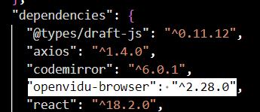
OpenVidu 설치
node.js 설치 후
진행 필수!!
1. Command 창에 입력 : npm install openvidu-browser
2. 해당 프로젝트 package.json에 아래와 같이 있는지 확인

Slide 16
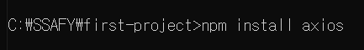
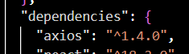
axios 설치
node.js 설치 후
진행 필수!!
1. Command 창에 입력 : npm install axios
2. 해당 프로젝트 package.json에 아래와 같이 있는지 확인

Slide 17
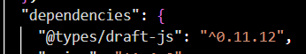
draft.js 설치
링크 : https://www.npmjs.com/package/@types/draft-js
node.js 설치 후
진행 필수!!
1. Command 창에 입력 : npm install –save @types/draft-js
2. 해당 프로젝트 package.json에 아래와 같이 있는지 확인

Slide 18
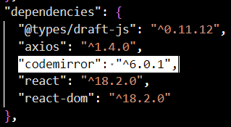
codemirror 설치
다운로드 링크 : https://www.npmjs.com/package/@types/draft-js
node.js 설치 후
진행 필수!!
1. Command 창에 입력 : npm install codemirror
2. 해당 프로젝트 package.json에 아래와 같이 있는지 확인

Slide 19
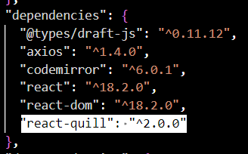
react-quill 설치
다운로드 링크 : https://www.npmjs.com/package/@types/draft-js
node.js 설치 후
진행 필수!!
1. Command 창에 입력 : npm install react-quill
2. 해당 프로젝트 package.json에 아래와 같이 있는지 확인

Slide 20
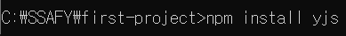
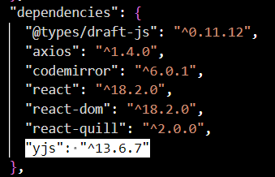
yjs 설치
튜토리얼 링크 : https://docs.yjs.dev/
node.js 설치 후
진행 필수!!
1. Command 창에 입력 : npm install yjs
2. 해당 프로젝트 package.json에 아래와 같이 있는지 확인

Slide 21
b. 백엔드

Slide 22
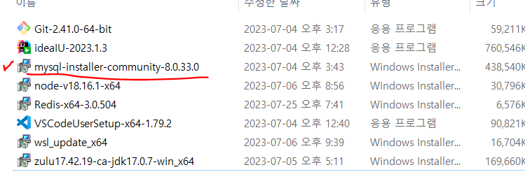
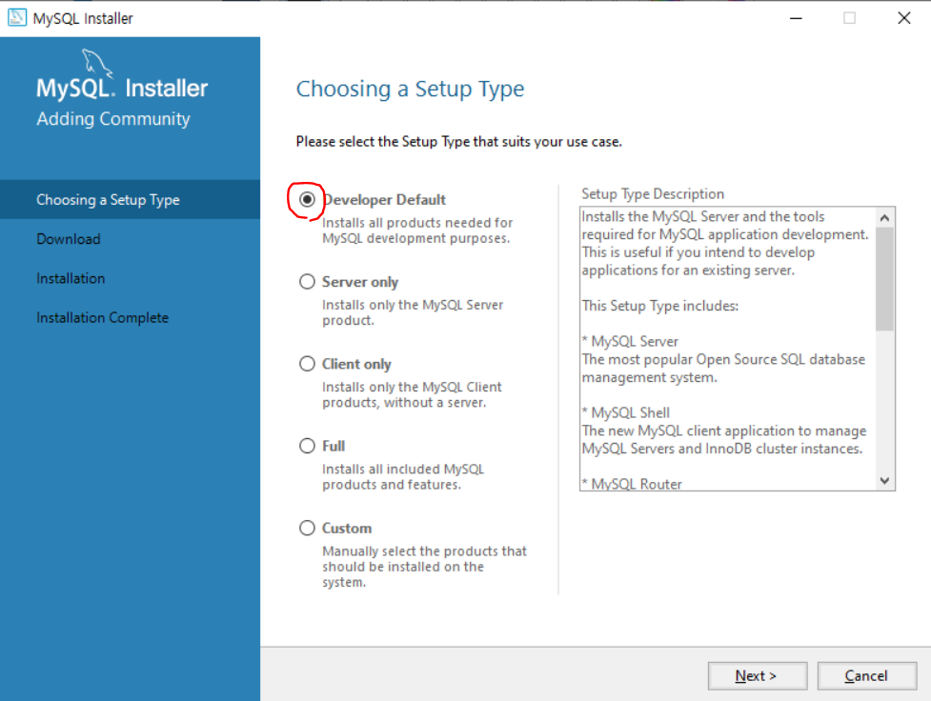
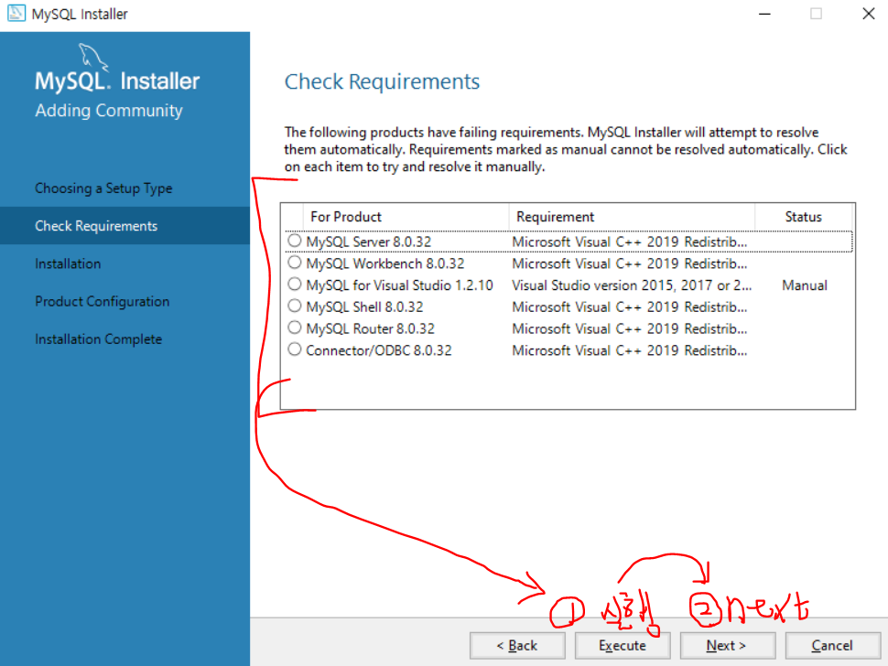
MySQL 설치
mysql-installer-community-8.0.33.0
1. 제공된 installer 실행
2. Developer Default 클릭

Slide 23
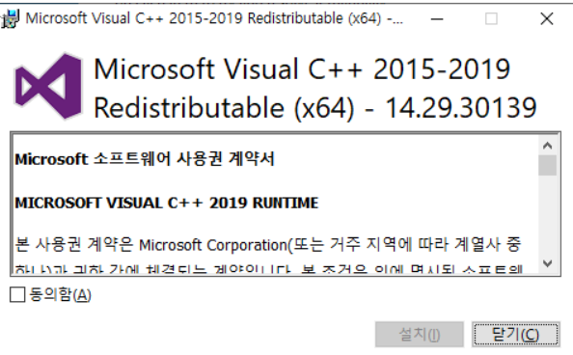
MySQL 설치
mysql-installer-community-8.0.33.0
3. Execute 실행 후, next 클릭
3-1. 설치자 로컬 환경에 따라 추가적인 설치필요.

Slide 24
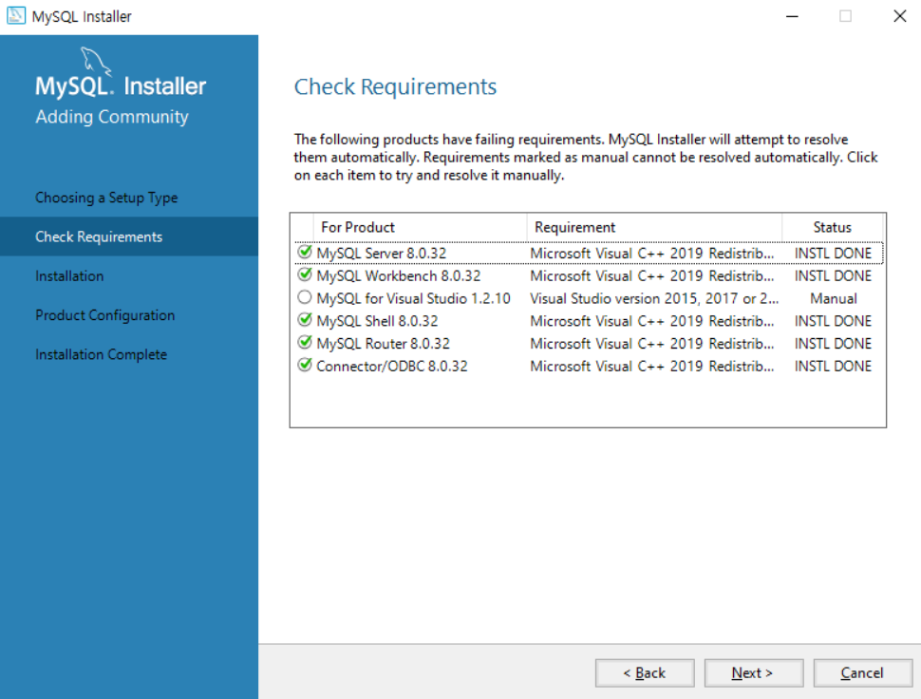
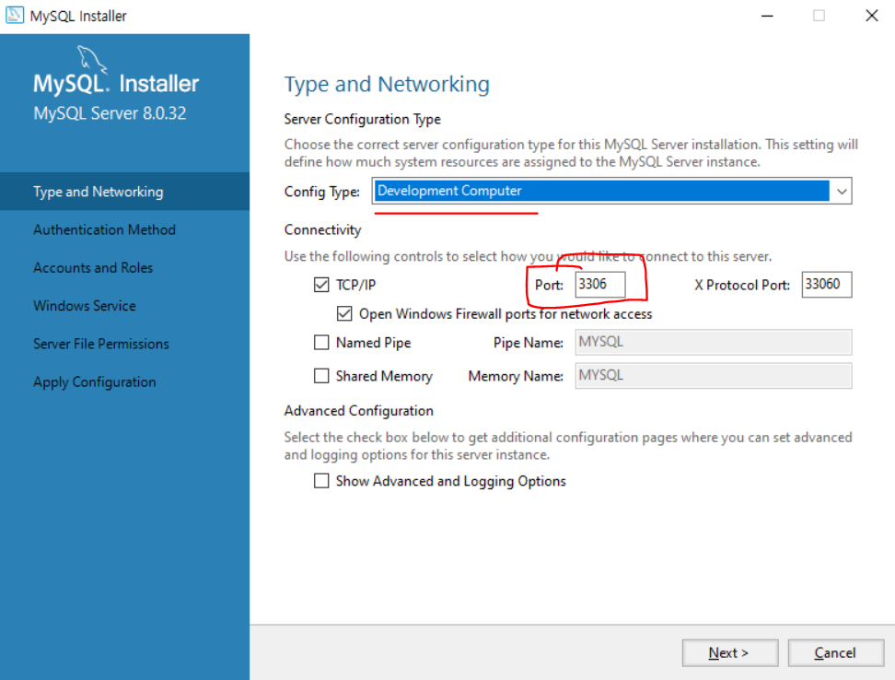
MySQL 설치
mysql-installer-community-8.0.33.0
3-2. Execute 완료 된 모습
4. port 설정 (3306) (로컬에 이미 MariaDB나 다른 DB가 설치되어있다면 포트번호 주의 요망!)

Slide 25
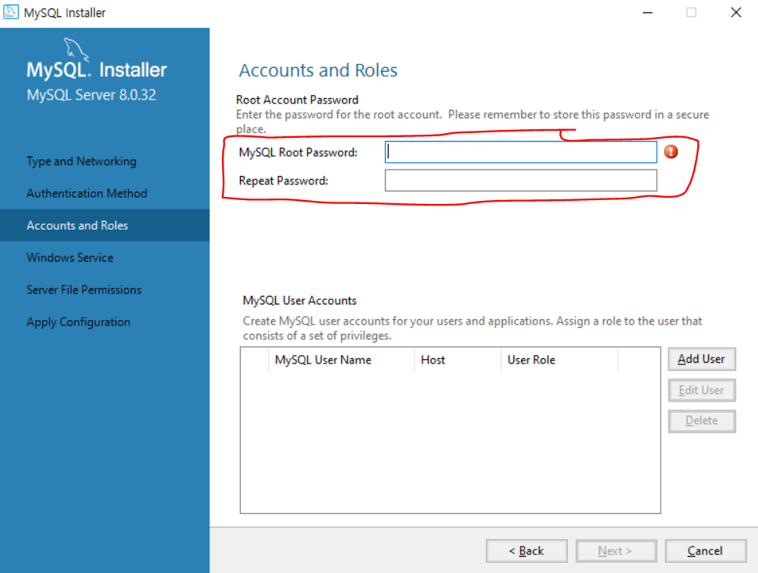
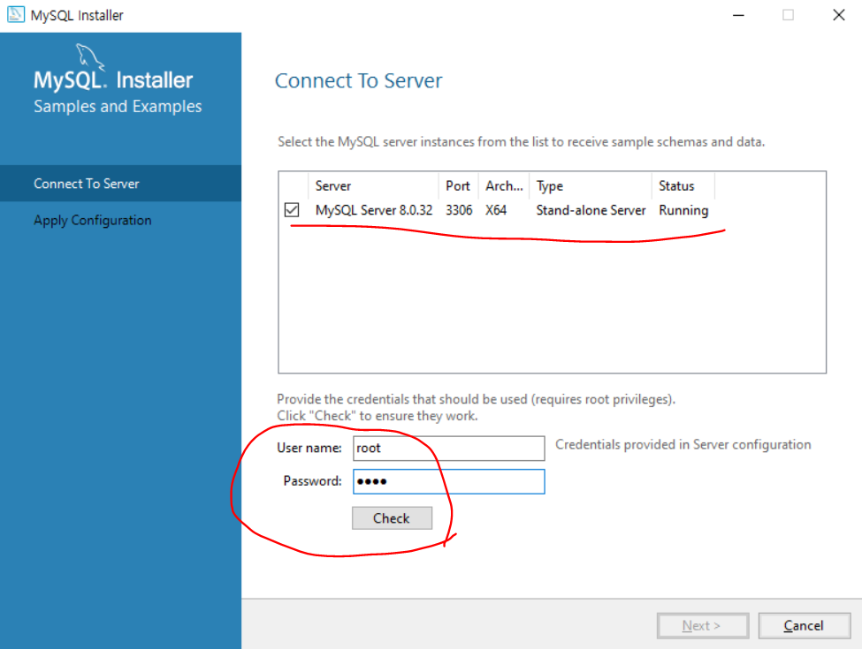
MySQL 설치
mysql-installer-community-8.0.33.0
5. id, password 설정
id: root
password: ssafy1234
6. 5번에서 설정한 id, password 입력 후, check 실행 설치 및 설정 완료

Slide 26
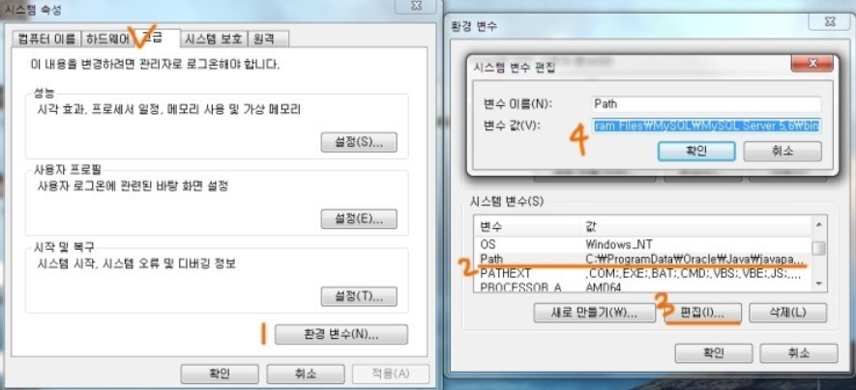
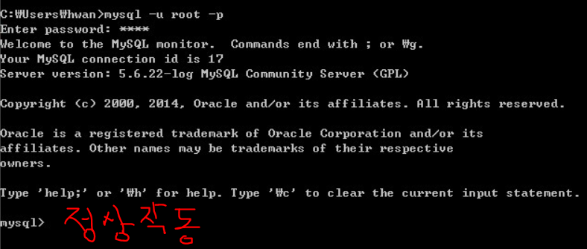
MySQL 에러
mysql-installer-community-8.0.33.0
설치 후, 실행했을 때 에러가 발생할 수 있습니다.
path 설정이 제대로 되지 않아서 발생했으므로, 프로그램 경로를 설정해주면 해결됩니다.
각자가 설치한 경로의 bin 폴더까지 접근하고, 경로를 복사합니다. 시스템 속성에 가서 path를 입력, 저장.

Slide 27
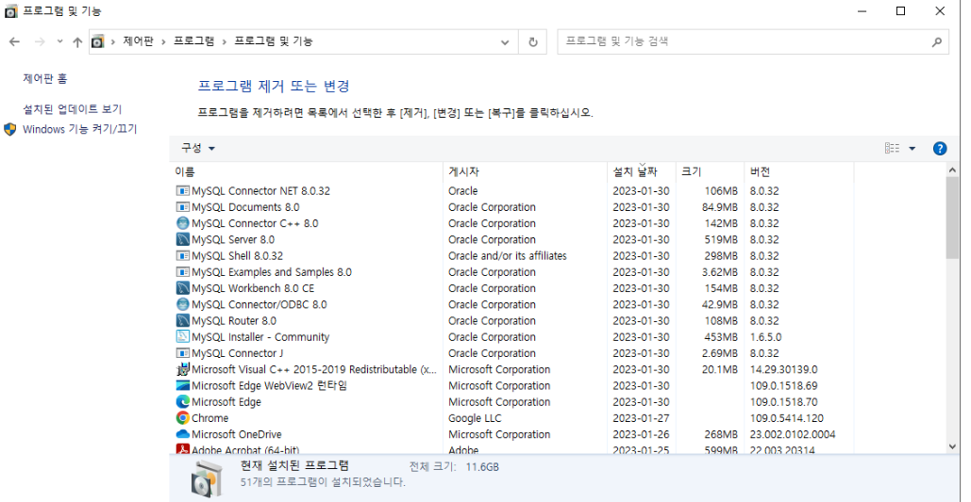
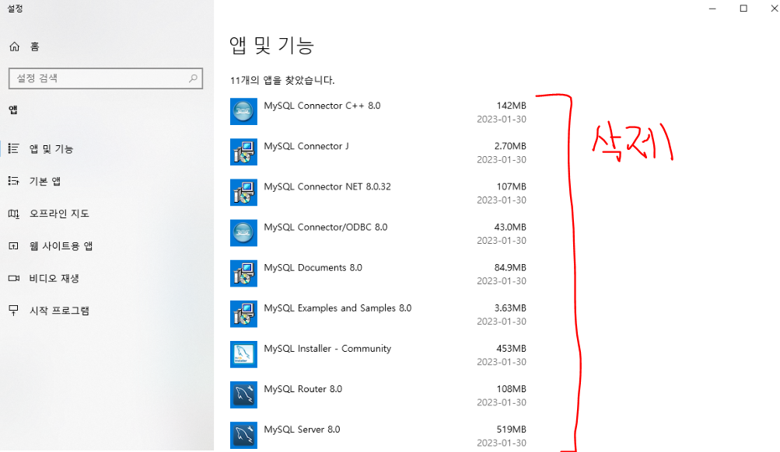
MySQL 삭제
mysql-installer-community-8.0.33.0
설치 과정에서 설정이 잘못되었을 경우, MySQL을 삭제하는 과정입니다.
1. 제어판에서 삭제
2. 제어판 삭제 후, 설정의 “앱 및 기능”에서 MySQL 관련 삭제

Slide 28
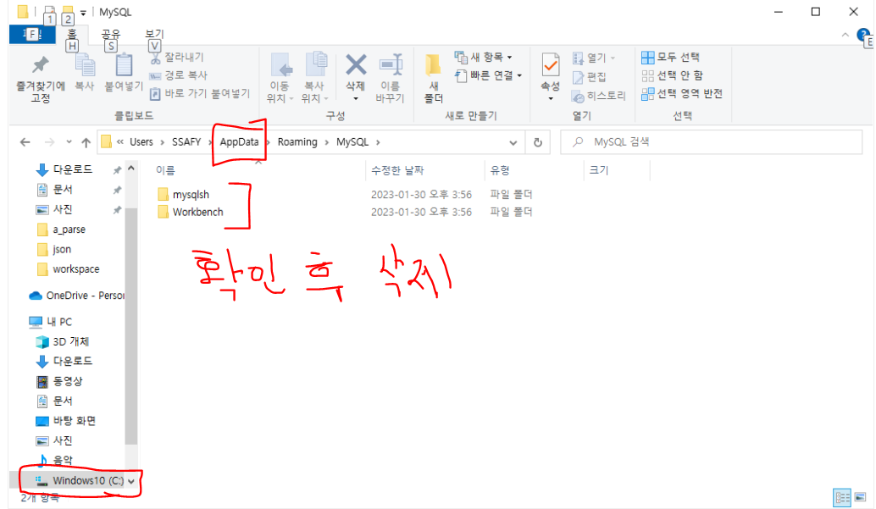
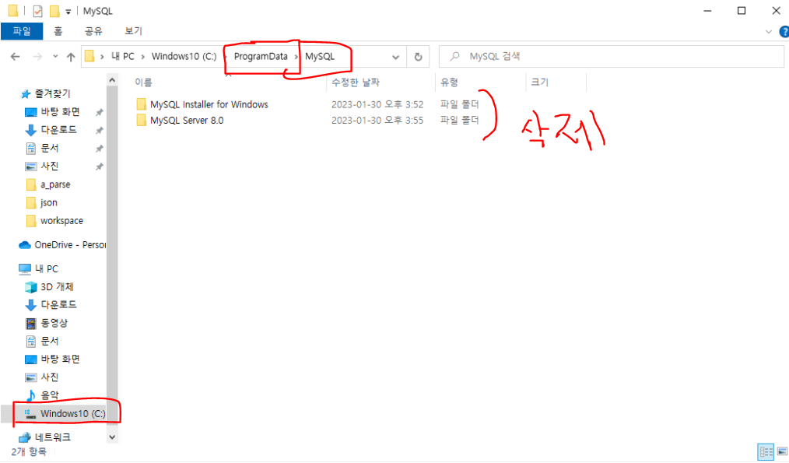
MySQL 삭제
mysql-installer-community-8.0.33.0
설치 과정에서 설정이 잘못되었을 경우, MySQL을 삭제하는 과정입니다.
3. AppData에서 MySQL 삭제
4. ProgramData에서 MySQL 삭제

Slide 29
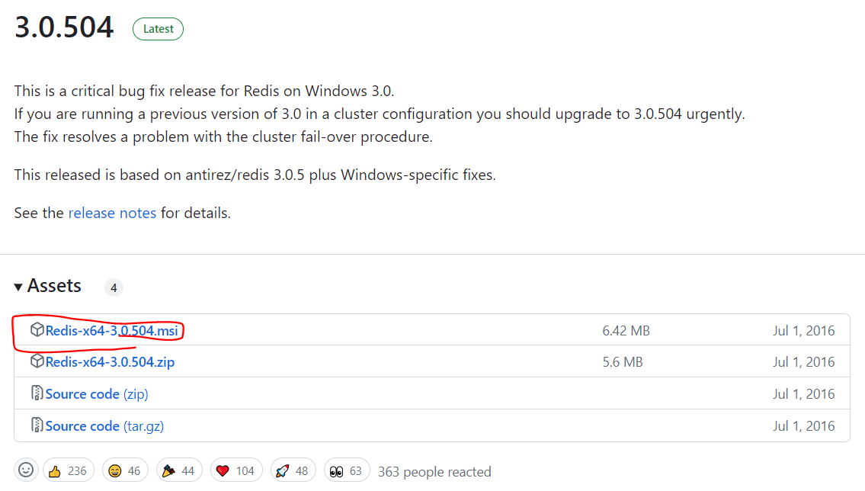
Redis 설치
Redis0x64-3.0.504
제공된 설치 installer를 실행 혹은 https://github.com/microsoftarchive/redis/releases 주소에서 설치

Slide 30
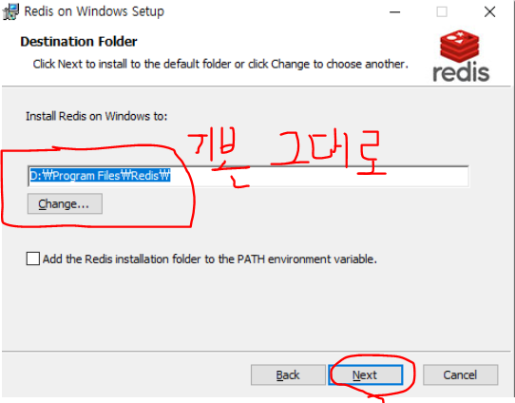
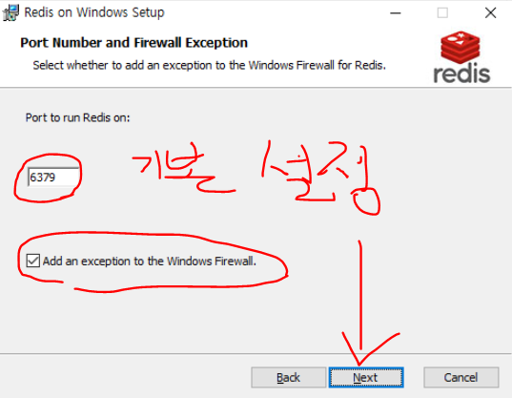
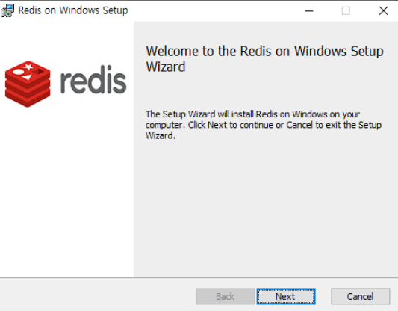
Redis 설치
Redis0x64-3.0.504
3.Redis 포트 설정 (Default 6379 사용)
1. installer 실행
2. 설치경로 (Default 사용)

Slide 31
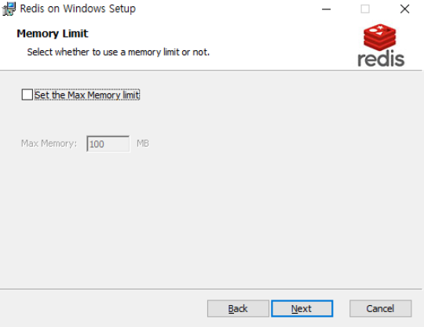
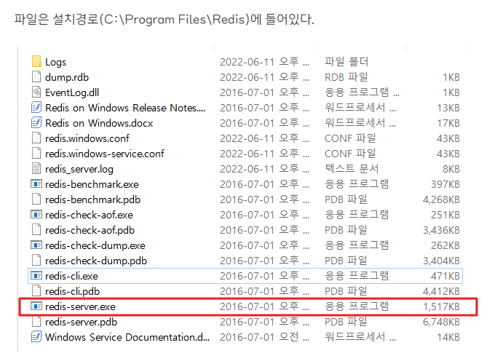
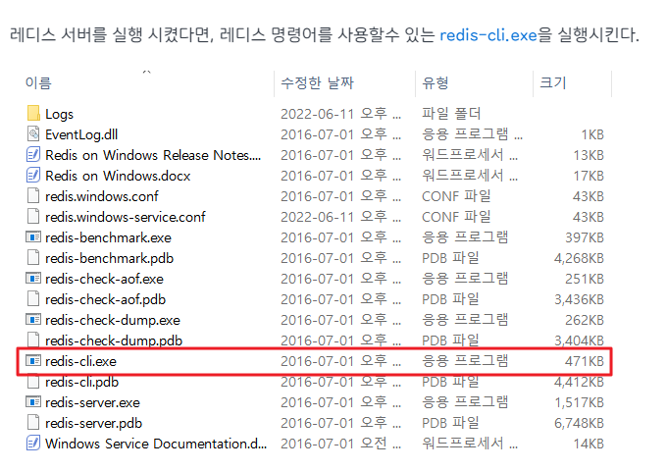
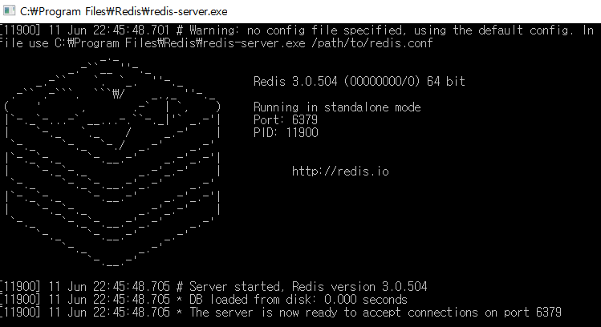
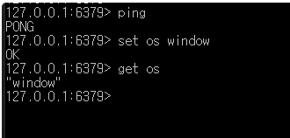
Redis 설치
Redis0x64-3.0.504
4. next 클릭(설치완료)
5. redis-server.exe 실행
6. redis-cli.exe 실행

Slide 32
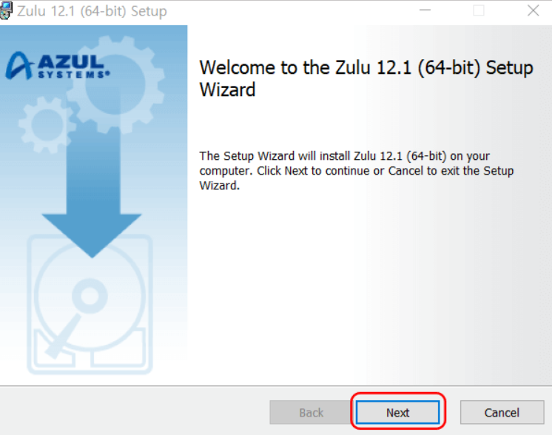
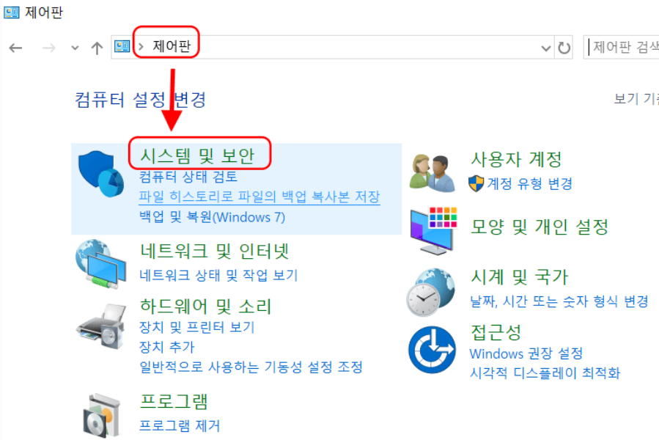
zulu을 이용한 Java 17 설치
zulu17.42.19-ca-jdk17.0.7-win_x64
제공된 설치 installer를 실행 혹은 http://www.azul.com/downloads/zulu/ 에서 다운로드 받습니다.
1. installer 실행 및 모든 과정 Default 값으로 설치 완료
2. 로컬 컴퓨터의 환경설정

Slide 33
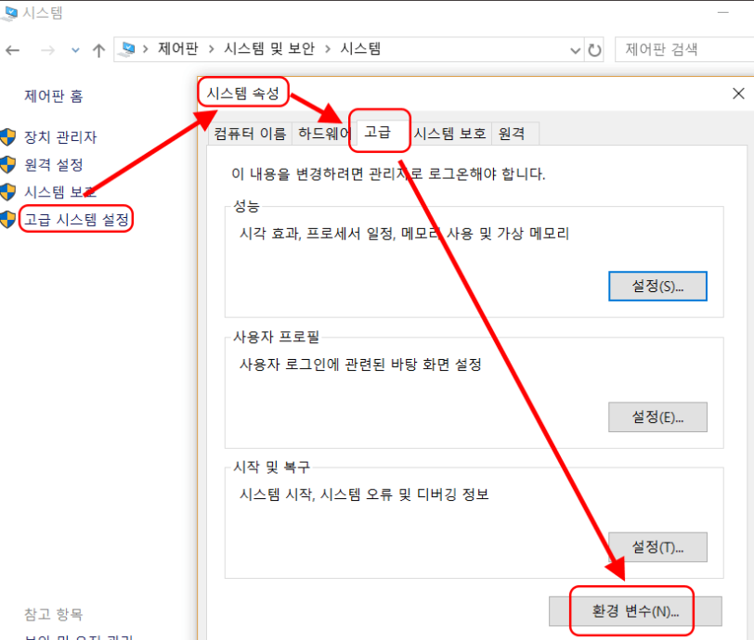
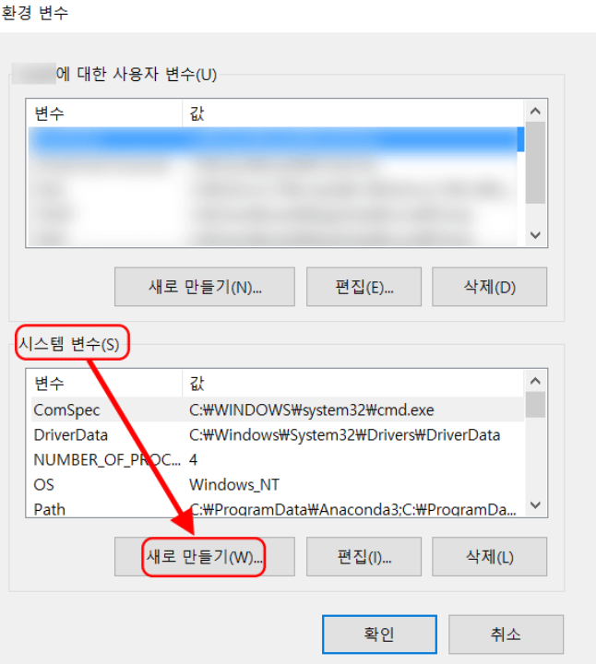
zulu을 이용한 Java 17 설치
zulu17.42.19-ca-jdk17.0.7-win_x64
제공된 설치 installer를 실행 혹은 http://www.azul.com/downloads/zulu/ 에서 다운로드 받습니다.
3. 시스템 속성에서 환경변수 설정
4. 시스템 변수에서 “새로 만들기” 클릭

Slide 34
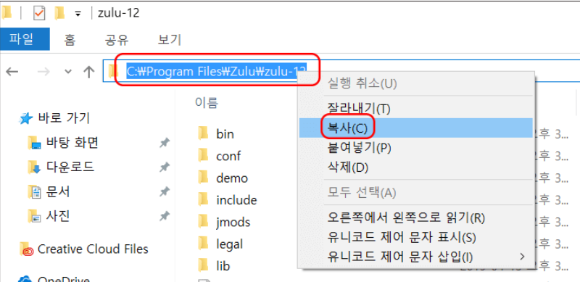
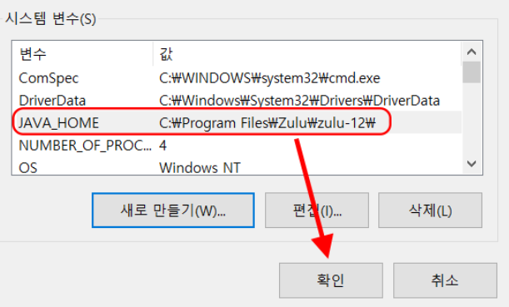
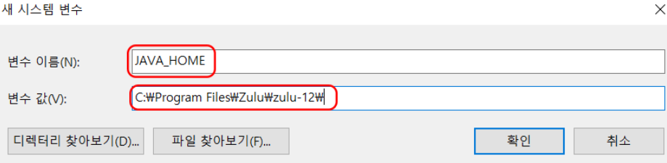
zulu을 이용한 Java 17 설치
zulu17.42.19-ca-jdk17.0.7-win_x64
제공된 설치 installer를 실행 혹은 http://www.azul.com/downloads/zulu/ 에서 다운로드 받습니다.
5. JAVA_HOME으로 1번의 zulu 설치한 경로를 “변수 값”으로 입력
6. “확인” 클릭하면 해당 경로로 JAVA 실행
로컬 컴퓨터에서 자바를 통해 컴파일하고, 사용할 때, JAVA_HOME에 입력된 경로에 들어가서 JAVA을 실행시킴

Slide 35
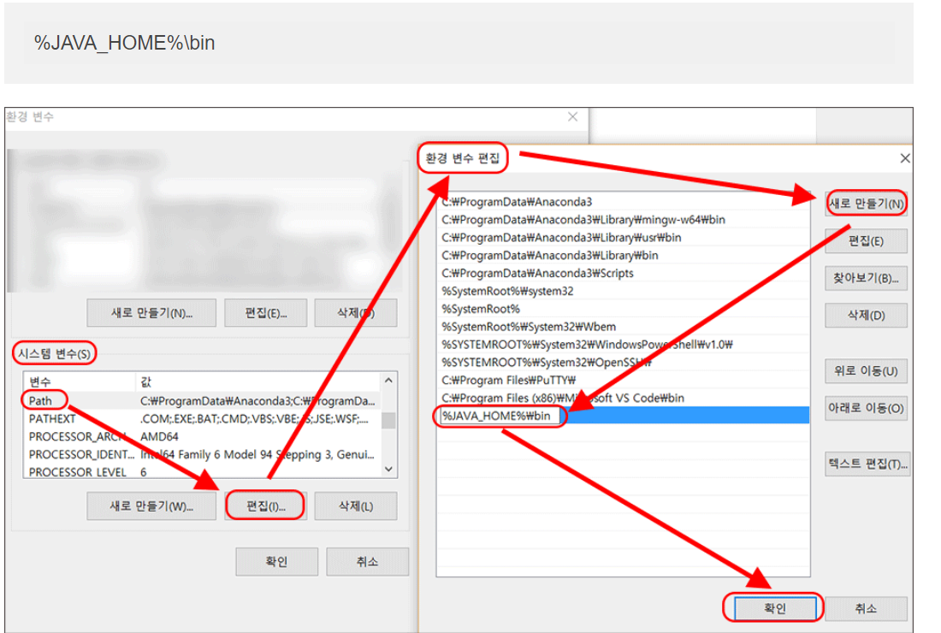
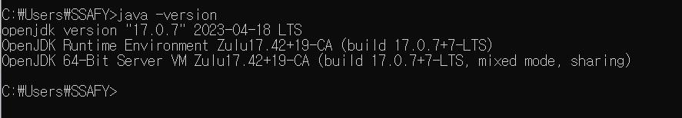
zulu을 이용한 Java 17 설치
zulu17.42.19-ca-jdk17.0.7-win_x64
제공된 설치 installer를 실행 혹은 http://www.azul.com/downloads/zulu/ 에서 다운로드 받습니다.
7. Path 경로 추가
8. java -version 명령어를 프롬프트 창에 입력하면 경로 출력

Slide 36


Build Gradle
build.gradle에서 실행하면 필요한 라이브러리들이 설치 됨.
redis 같은 라이브러리들은 “포팅매뉴얼”의 내용대로 Redis를 설치한 후에 build.gradle해야 실행됨.

Slide 37

Build Gradle
라이브러리 버전, Spring Boot 버전으로 인해 필요한 라이브러리

Slide 38

Build Gradle
JPA, Spring Boot Starter, Lombok, mysql-connector-j 명시 되었는지 확인

Slide 39
3. 실행 방법

Slide 40
공통

Slide 41

프로젝트 내려받기
git 주소 -> https://lab.ssafy.com/s09-webmobile1-sub2/S09P12B201.git
git 주소
프로젝트 구조
백엔드 소스
프로젝트 문서
프론트엔드 소스

Slide 42
b. 프론트엔드

Slide 43

프로젝트 실행
1. cd FE/
2. npm install
3. npm run dev
4. 정상 실행시 볼 수 있는 화면

Slide 44
c. 백엔드

Slide 45


Spring Boot 서버 실행(BE)
넘버링 순서로 실행해야 함. 주의!
1. Gradle Build 실행
2. IDE창의 초록색 버튼(실행) 클릭

Slide 46
Spring Boot 서버 실행(Compile)
Spring Boot(BE) 와 다른 포트로 실행해야함
application.properties 에서 포트번호 변경
넘버링 순서로 실행해야 함. 주의!
1. Gradle Build 실행
2. IDE창의 초록색 버튼(실행) 클릭

Slide 47


yjs websocket server 실행하기
cd FE/node_modules/y-websocket/bin
node server.js
Front에서 VITE_YJS=http://localhost:1234
PORT=3000 node ./bin/server.js
로 실행시 3000포트로 서버 실행됨
그 경우
VITE_YJS=http://localhost:3000

Slide 48


MySQL 데이터 백업 방법
제공된 “Dump20230816_include_create_schema” 폴더를 WorkBench에서 Server > Data Import 의 경로로 설정 하고 Start Import 하면 데이터까지 자동 생성

Slide 49

ERD

Slide 50
4. 소스 설명

Slide 51
a. 프론트엔드

Slide 52



폴더 구조
비동기 요청 처리를 하는 폴더
recoil을 통해 사이트 상태관리를 하는 폴더
각 기능을 세분화한 컴포넌트가 있는 폴더
에러페이지가 있는 폴더
라우터로 url에 따른 페이지가 있는 폴더
사이트 내에서 사용하는 CSS, image가 있는 폴더
url에 따른 페이지 설정을 하는 폴더
사이트 내에서 사용하는 타입들을 정의하는 폴더
사이트에 귀속되는 기능들이 아닌 공통 컴포넌트가 있는 폴더

Slide 53

필수 설정파일
FE/.env.local 파일
각 통신서버에 대한 주소 설정
gitignore 파일
FE/vite.config.ts
서버 실행시 설정 파일

Slide 54
b. 백엔드

Slide 55

BE 폴더구조.txt 파일을 참고해주세요. 해당 자료에는 설명이 필요한 폴더에 대해서만 언급합니다.
BE > src > … > config

Slide 56

BE 폴더구조.txt 파일을 참고해주세요. 해당 자료에는 설명이 필요한 폴더에 대해서만 언급합니다.
BE > src > … > email > service

Slide 57

BE 폴더구조.txt 파일을 참고해주세요. 해당 자료에는 설명이 필요한 폴더에 대해서만 언급합니다.
BE > src > … > study > dto

Slide 58

BE 폴더구조.txt 파일을 참고해주세요. 해당 자료에는 설명이 필요한 폴더에 대해서만 언급합니다.
BE > src > … > user > auth

Slide 59

BE 폴더구조.txt 파일을 참고해주세요. 해당 자료에는 설명이 필요한 폴더에 대해서만 언급합니다.
BE > src > … > user > enums, service, util, voicecall

Slide 60
5. 배포방법

Slide 61

시스템 구조도

Slide 62
a. 프론트엔드

Slide 63

1. Git repository 생성

Slide 64


그림1
그림1 경로에서 github에 push

Slide 65

2. Vercel
- Next.js 개발팀에서 만든 프론트엔드 호스팅 사이트
- github repository에 front-end 코드를 올리고 등록하면 배포가능
- CI/CD 구축이 매우쉬움
- 특정브렌치를 지정하고 push 하면 빌드
- 빌드가 성공적일시 배포 자동화
- 이전 빌드내역으로 되돌릴 수 있음
- 회원가입 후 Overeview 탭 선택

Slide 66


Slide 67

git repository import

Slide 68

github repository import
vite or CRA 중선택
이후 github repo에 push
하면 자동 빌드
빌드 성공시 자동 배포
- 이전 배포기록으로 되돌릴 수 있음

Slide 69

Environment Variable
환경변수 설정
Domains
도메인설정
https://[yourdomain].vercel.app/
vercel 공식문서
https://vercel.com/docs

Slide 70
b. 백엔드

Slide 71
ubuntu EC2에 spring(BE) 배포 command
sudo apt-get update
- 자바설치
sudo apt-get install openjdk-17-jdk
- 깃 설치
sudo apt install git
- 소스코드 레포 클론
git clone [gitlab url]
- BE/src/main/resources/ 에 application.properties 작성
application.properties작성법.txt 참고하여 작성

Slide 72
ubuntu EC2에 spring(BE) 배포 command
- BE/에서
- gradlew 권한 변경
chmod +x gradlew
- 스프링 빌드
./gradlew build
- jar파일 있는곳으로 이동
cd build/lib
- jar 파일 실행
nohup java -jar [jar파일명] &

Slide 73
ubuntu EC2에 spring(Compile) 배포 command
- Compile/src/main/resources/ 에 application.properties 작성
다른 ec2에 배포할 경우 : 별도의 설정 필요없음
같은 ec2에 배포할 경우 : (BE)spring 서버와 다른 포트로 설정
- Compile/에서
- gradlew 권한 변경
chmod +x gradlew
- 스프링 빌드
./gradlew build
- jar파일 있는곳으로 이동
cd build/lib
- jar 파일 실행
nohup java -jar [jar파일명] &

Slide 74
yjs websocket server 실행하기
cd FE/node_modules/y-websocket/bin
node server.js
Front에서 VITE_YJS=http://[EC2 pulblic IP]:1234
PORT=3000 node ./bin/server.js
로 실행시 3000포트로 서버 실행됨
그 경우
VITE_YJS=http://[EC2 public IP]:3000

Slide 75


EC2에 Spring Boot 실행시키기(배포)
1. pem 키가 있는 폴더 접근
2. 우클릭 하고, Git Bash Here 클릭
3. ssh -i I9B201T.pem ubuntu@i9b201.p.ssafy.io 입력 후 Enter

Slide 76


EC2에 Spring Boot 실행시키기(배포)
4. 소스 폴더로 접근
5. sudo su 명령어로 root로 변경

Slide 77


EC2에 Spring Boot 실행시키기(배포)
6. ./gradlew build 명령어를 실행하면 build/libs 폴더에 .jar 파일 생성됨
7. netstat -lntp 명령어를 통해서 8080 포트에서 실행중인 기존 서버 있으면 내리기 (kill -9 PID, 예시: kill -9 1601776)
8. nohup java -jar sok-0.0.1-SNAPSHOT.jar & <- 명령어 실행 (반드시 & 넣기!)

Slide 78
6. 시연 시나리오

Slide 79

홈 화면
url -> /
클릭 시 로그인 화면으로 이동

Slide 80

로그인 화면
url -> /login
가입한 이메일과 비밀번호 입력 후 로그인

Slide 81

회원가입 화면
url -> /signup
가입할 이메일 입력
인증코드 전송 후 인증
비밀번호 입력
비밀번호 확인
닉네임 중복체크 후 회원가입

Slide 82

비밀번호 찾기 화면
url -> /findpassword, /changepassword
찾으려는 이메일 입력
전달받은 인증코드 입력
인증 후 클릭해서 비밀번호 변경 화면 이동
새로운 비밀번호 입력
변경 버튼으로 완료

Slide 83

사이드바
자신이 속한 스터디 그룹 목록
검색 시 키워드 필터링

Slide 84

메인 화면
url -> /home
현재 시간에 따른 유저 인사말
코딩문학제 컨텐츠 (새로고침 버튼 클릭 시 랜덤으로 내용 출력)
공부시간을 설정해 측정할 수 있는 타이머 기능
유저가 속한 스터디그룹들의 일정을 볼 수 있는 캘린더
캘린더 날짜 클릭 시 해당 날짜에 있는 스터디 일정 목록 출력
오늘 예정된 스터디 일정이 출력되는 곳

Slide 85

IDE 공유편집 화면
실시간으로 스터디원들과 코드 편집 공유

Slide 86

IDE 결과 화면
자신의 input을 넣고 run 클릭 시 다른 스터디원들에게 해당 결과가 전부 공유

Slide 87

IDE 공지변경 화면
스터디 일정 내에서 공지를 변경하는 경우 편집화면 위에 내용이 변경됨

Slide 88

IDE 코드저장 화면
코드 저장 눌렀을 때 설정된 언어의 파일로 저장됨

Slide 89

IDE 문서저장 화면
문서 저장 눌렀을 때 docs파일로 저장됨

Slide 90

IDE 채팅 화면
우하단 채팅 버튼 클릭 시 스터디원들과 채팅이 가능함

Slide 91

IDE 자료 내려받기

Slide 92

스터디 그룹 생성화면 (그룹 정보 입력)
NEW 버튼 클릭 시 그룹 생성 화면

Slide 93

스터디 그룹 생성화면 (초대 링크 입력)
그룹 생성 후 초대하고 싶은 사람의 이메일 입력

Slide 94


스터디 상세 - 초대수락
1. 이메일 링크를 클릭하여, 로그인 페이지로 이동
2. “join” 버튼을 클릭하고, 링크 입력

Slide 95

스터디 상세 - 게시판

Slide 96

스터디 상세 - 일정추가

Slide 97

스터디 상세 - 일정변경

Slide 98

스터디 상세 - 일정삭제

Slide 99

스터디 상세 - 공지사항 추가

Slide 100

스터디 상세 - 공지사항 변경

Slide 101

스터디 상세 - 공지사항 삭제

Slide 102

스터디 상세 - 자료 추가

Slide 103

스터디 상세 - 자료 변경

Slide 104

스터디 상세 - 자료 삭제

Slide 105


스터디 팀원 강퇴, 방장 위임
1. 멤버 버튼 클릭 후, 팀원에게 방장 위임
2. 멤버 버튼 클릭 후, 방장은 팀원을 강퇴

Slide 106

스터디 정보 수정

Slide 107

스터디 나가기

Slide 108

로그아웃

Slide 109
application.properties 작성법
다운로드

Slide 110
버전 관리
ver 1.0 2023-08-16 이강호, 정민, 지민성 최초 작성

